Slide 1

Classification: Logistic Regression
梁毅雄
yxliang@csu.edu.cn
Machine Learning
Some materials from Andrew Ng, Zico Kolter, Hung-yi Lee and others

Slide 2

分类
邮件: 垃圾邮件/ 非垃圾邮件?
网上交易: 欺骗(Yes / No)?
肿瘤: 良性的/ 恶性的 ?
0: “负类” (e.g., 良性的)
1: “正类” (e.g., 恶性的)
可以直接用上章介绍的回归方法直接进行分类？

Slide 3










分类
(Yes) 1
恶性的?
(No) 0
肿瘤大小
分类器输出阈值 为0.5
分类: y = 0 or 1
可能> 1 或< 0
If
, 预测“y = 1”
, 预测“y = 0”
If
Logistic回归:

Slide 4

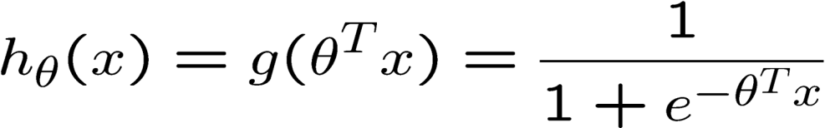
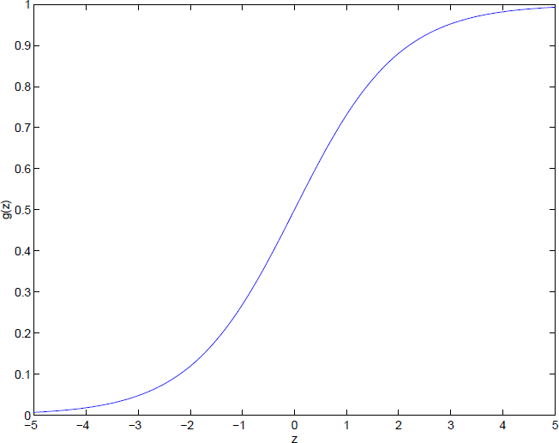
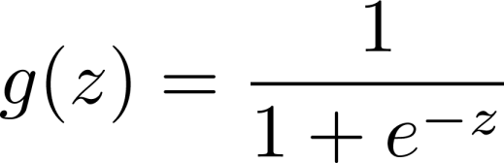
Logistic Regression
目标
logistic 函数 or sigmoid函数

Slide 5
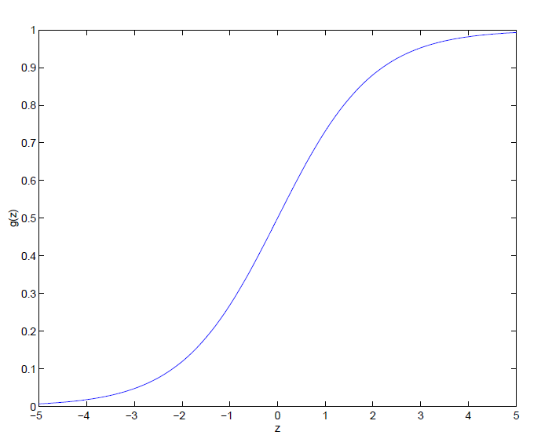
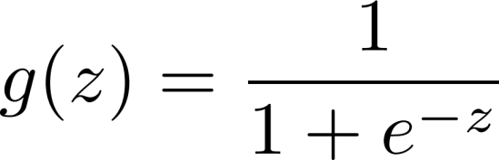
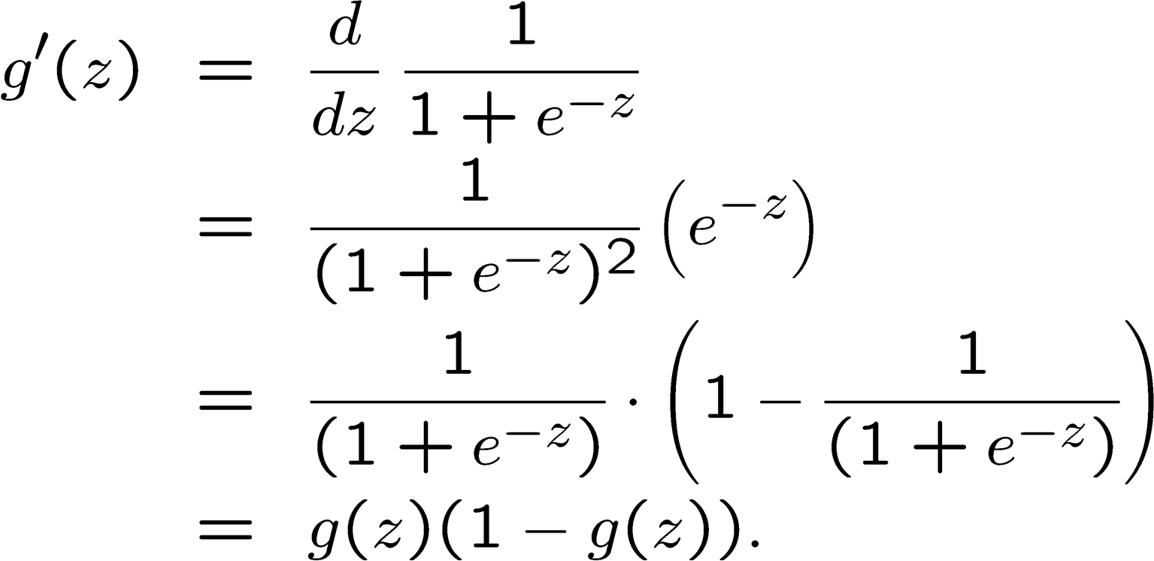
Sigmoid函数的性质

Slide 6

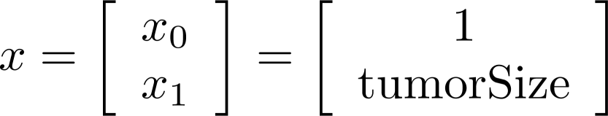

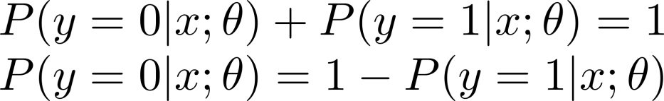
概率解释
: 对于输入x，输出y = 1的可能性
例子: 如果
表示肿瘤是恶性的可能性为70%
“给出x，估计y=1的可能性,
为参数

Slide 7
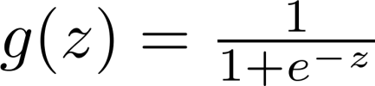






分类边界
预测 “
“ 如果
预测“
“ 如果

Slide 8



分类边界
线性分类边界
x₂
3
2
1
1 2 3
x₁
预测“
“ 如果

Slide 9



分类边界
非线性分类边界
x₂
1
1
x₁
-1
-1
预测“
“ 如果
x₂
x₁

Slide 10
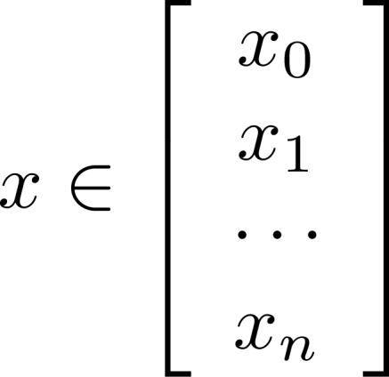

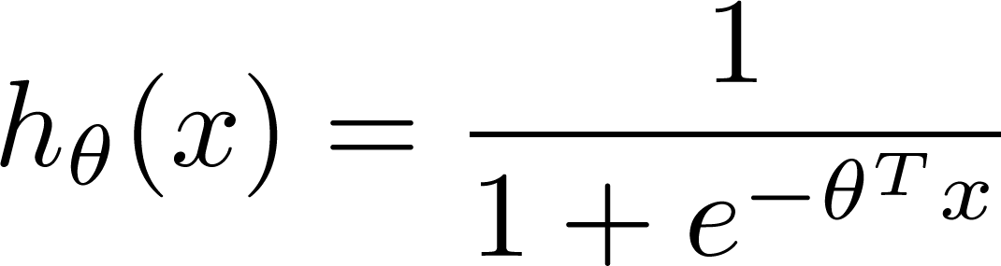

训练集:
m 个样本, n维特征
怎样选择参数 ?
需要选择损失函数!!!

Slide 11
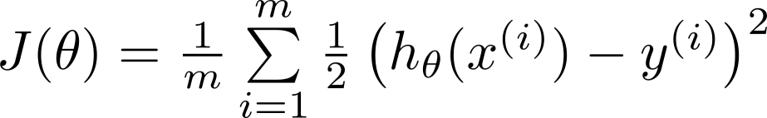
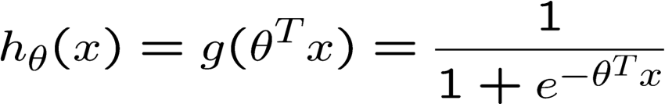


损失函数
是否可以直接使用线性回归中的平方损失函数？
“非凸函数”
“凸函数”

Slide 12
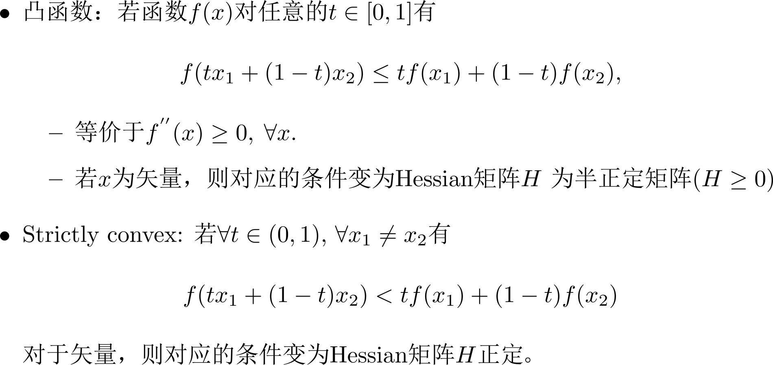
Aside: Convex Function

Slide 13
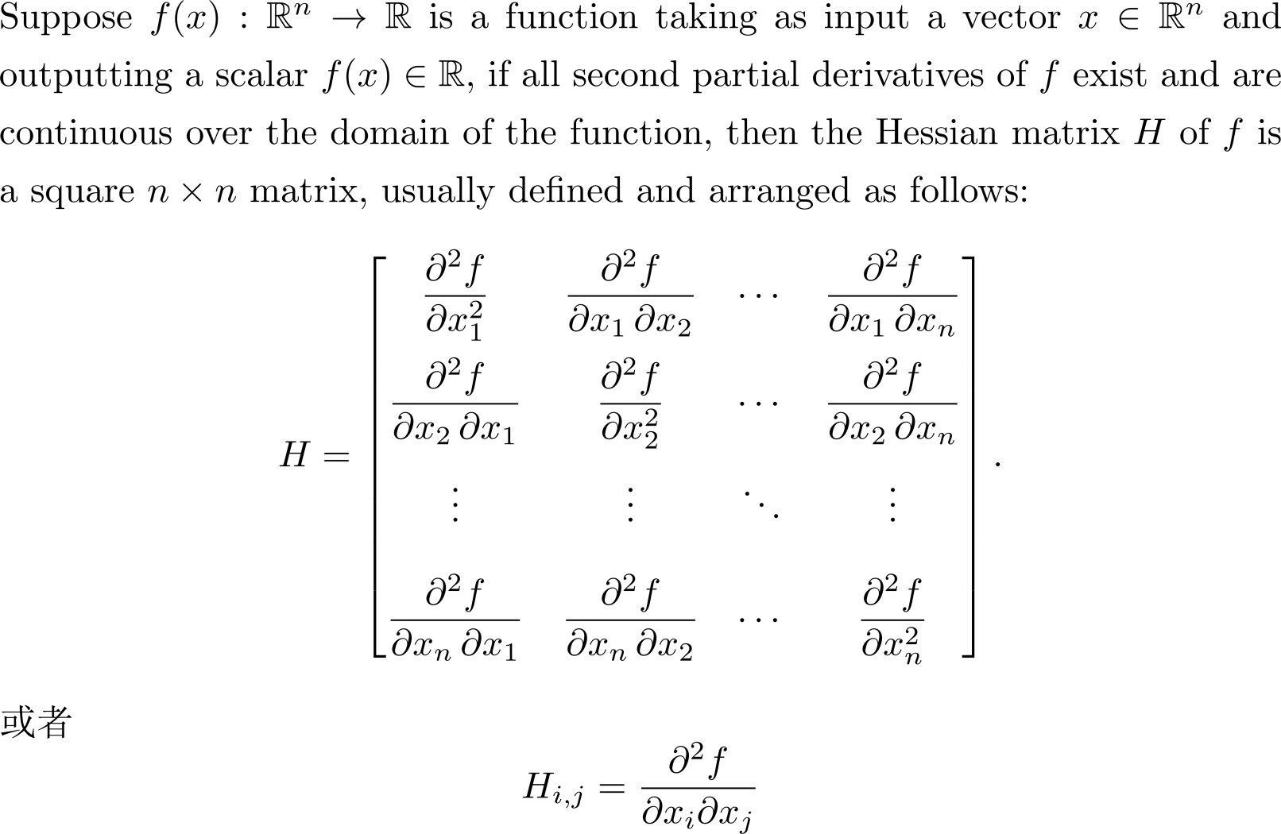
Aside: Hessian matrix
https://en.wikipedia.org/wiki/Hessian_matrix

Slide 14
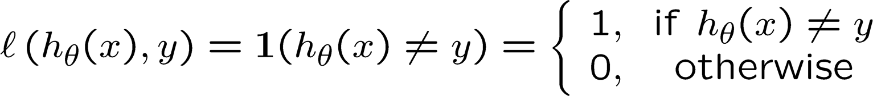
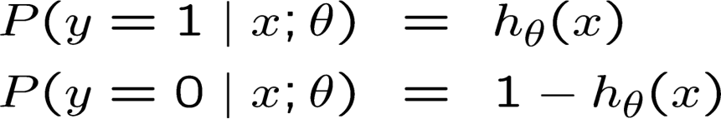
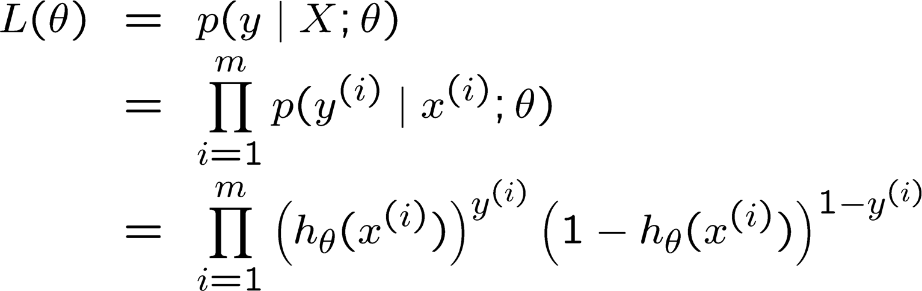
损失函数
0-1损失函数？
如何找到合适的损失函数以替代0-1损失？
估计参数：最大似然估计

Slide 15
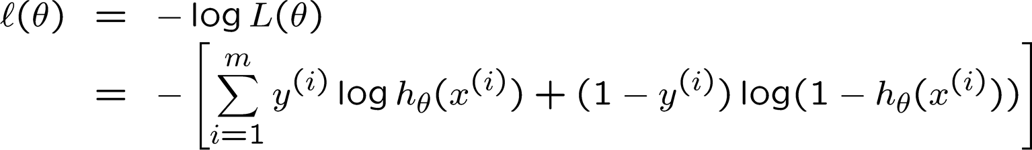
损失函数
Logistic损失函数

Slide 16
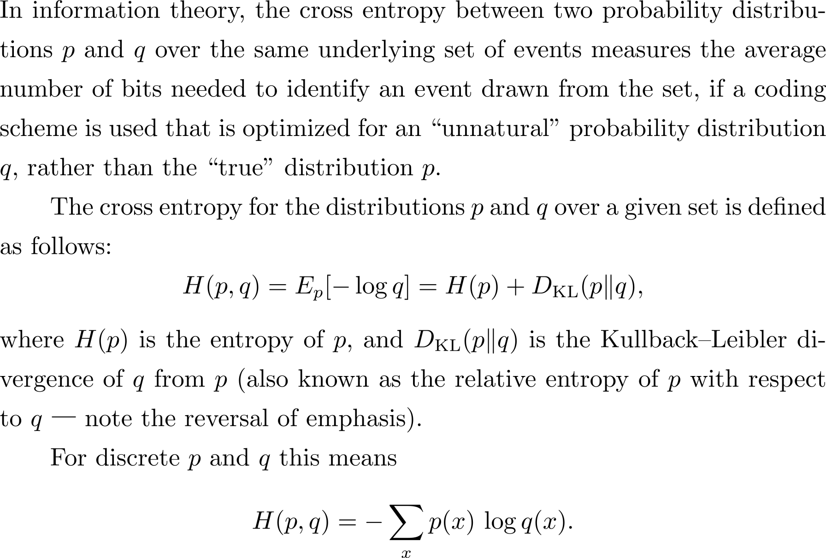
Cross entropy
https://en.wikipedia.org/wiki/Cross_entropy

Slide 17
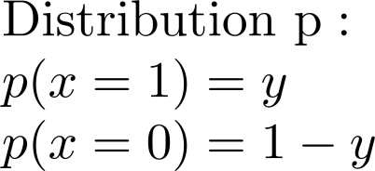
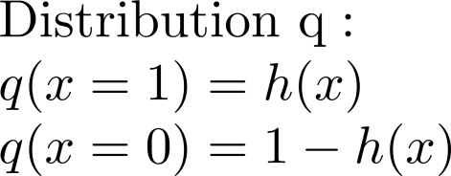
损失函数
cross entropy
= − ෍ 𝑝 𝑥 𝑙𝑛 𝑞 𝑥
𝑥
𝐻 𝑝, 𝑞
Given two Bernoulli distribution
cross entropy
Logistic损失函数(Cross entropy)
Cross entropy between two Bernoulli distribution

Slide 18
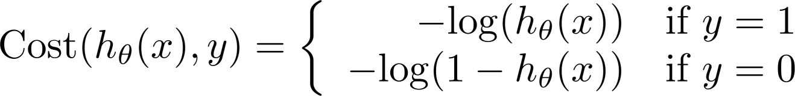
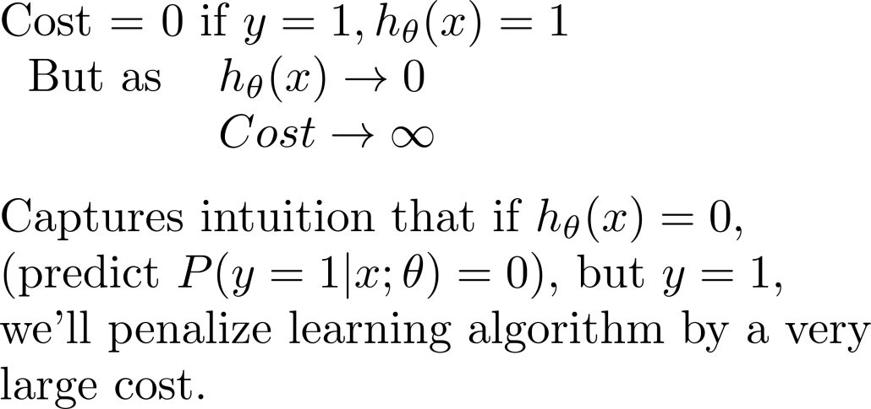

损失函数
Logistic损失函数(Cross entropy)
If y = 1
0
1

Slide 19
损失函数
Logistic损失函数(Cross entropy)
If y = 0
0
1

Slide 20
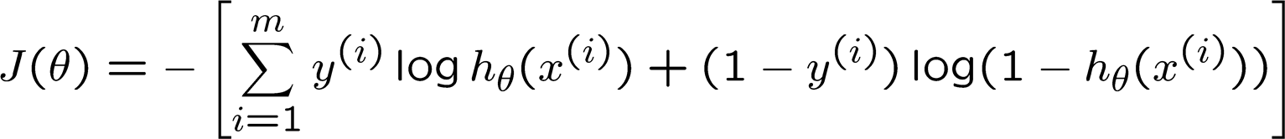




梯度下降
为了找到合适的参数 :
梯度下降
repeat
(simultaneously update all )
对于新给的 给出一个预测 :
输出

Slide 21
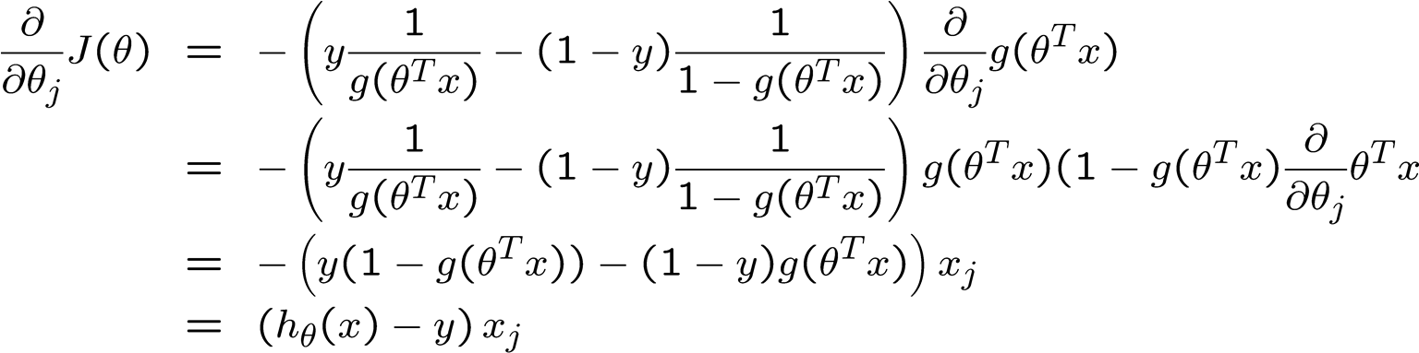
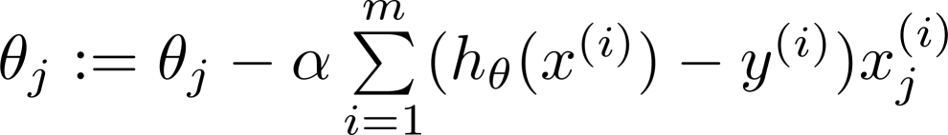
关键在于如何求梯度，推导如下（为了方便省略求和与上标i）
repeat
(同步更新所有的 )
看起来与线性回归算法是相同的，是否真正相同？？？

Slide 22


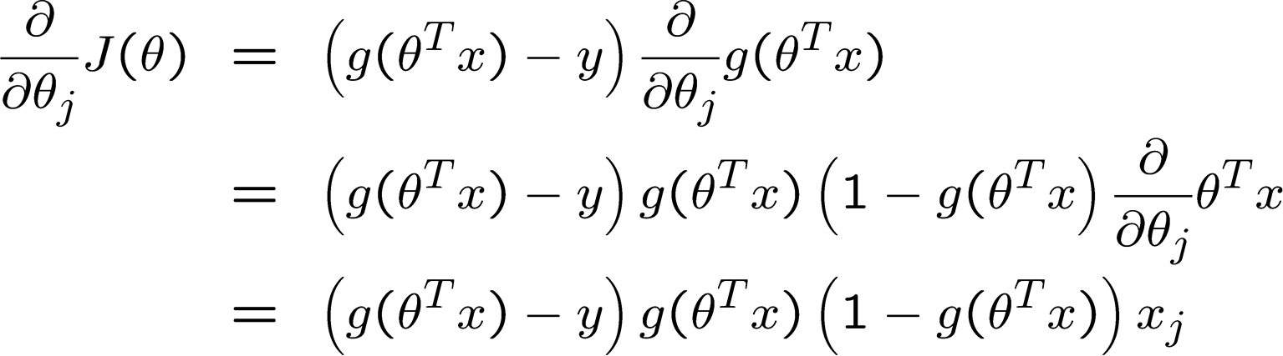
为了方便同样省略求和、系数与上标i
是否可以直接使用线性回归中的平方损失函数？
假设y = 0,
If ℎ_{𝜃} 𝑥 = 1
(far from target)
𝜕𝐽Τ𝜕𝜃_{𝑖} = 0
If ℎ_{𝜃} 𝑥 = 0
(close to target)
𝜕𝐽Τ𝜕𝜃_{𝑖} = 0

Slide 23
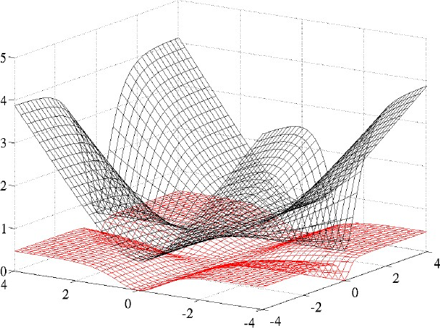








Cross Entropy vs. Square Error
Cross Entropy
Total Loss
Square Error
θ ₀
θ₁
http://jmlr.org/proceedings/papers/v9/glorot10a/glorot10a.pdf

Slide 24

Multi-class Classification
邮件标签: 工作, 朋友, 家人, 同伴
医学诊断: 没有生病, 感冒, 流感天气: 晴天, 多云, 有雨, 下雪
手写数字识别？

Slide 25








Multi-class Classification
二分类:
多类分类:
x₂
x₂
x₁
x₁

Slide 26













Multi-class Classification
一对多:
x₂
x₁
x₂
x₂
x₁
x₁
Class 1:
Class 2:
Class 3:
x₂
x₁

Slide 27



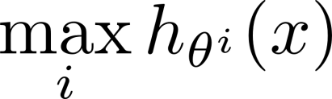
Multi-class Classification
一对多
为每类训练一个逻辑回归分类器的可能性.
用来预测
对于一个新输入 , 做一个预测, 选择一个类别使得：

Slide 28
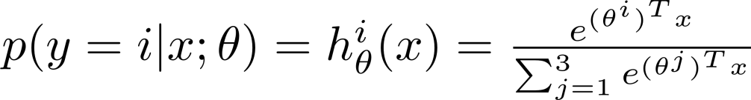



Softmax Regression
Probability:
1 > 𝑦_{𝑖} > 0
C : θ¹
𝑧₁ = θ¹ ∙ 𝑥
(3 classes as example)
1
σ 𝑦 = 1
C : θ²
𝑧 = θ² ∙ 𝑥
𝑖
𝑖
2
C₃: θ³
2
𝑧₃ = θ³ ∙ 𝑥
Softmax
20
3
_{e}z
0.88
3
z
e
÷
h = e
z
∑
j =1
e
z
1
1
j
1
1
1
_{e}z₂ 2.7
0.12
h₂ = e
≈0
3
∑
z
e
÷
z₂
e
z _{j}
2
j =1
-3
0.05
∑e
j =1
z
e
e
z₃
÷
3
3
h = e
z
3
z
j
_{+ ∑e}z _{j}
3
3
j =1

Slide 29
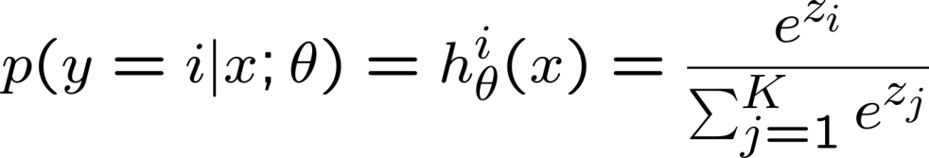

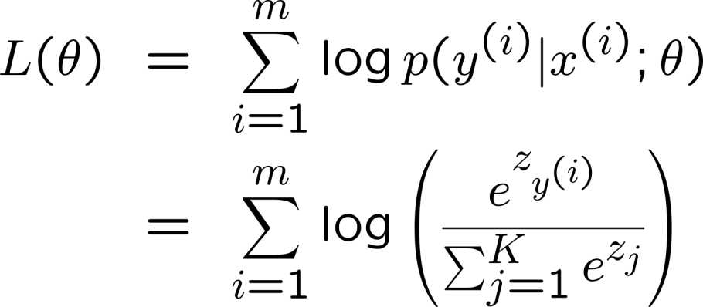
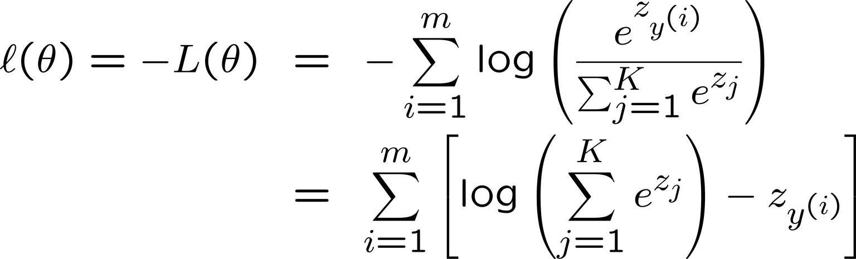
Softmax Loss
对数似然为
总损失为

Slide 30
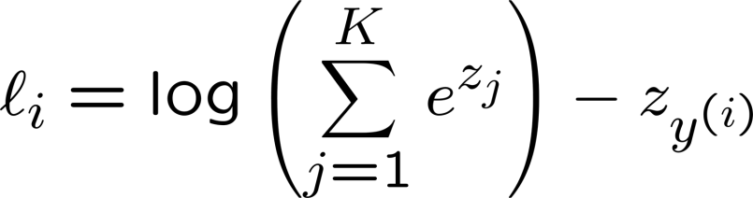

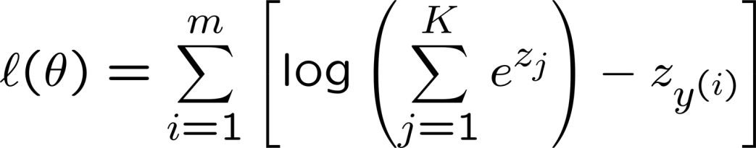


Softmax Loss
单个训练样本对应的损失
思考：
的取值范围是多少?
初始化每类的参数

Slide 31






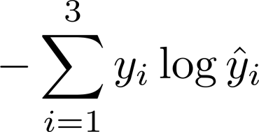



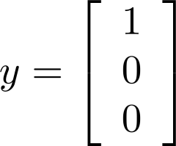
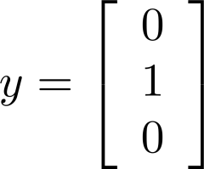
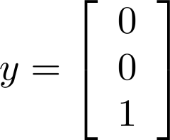



Softmax Regression
(3 classes as example)
𝑧₁ = θ¹ ∙ 𝑥
Softmax
Cross Entropy
𝑥
𝑧₂ = θ² ∙ 𝑥
𝑧₃ = θ³ ∙ 𝑥
target
If x ∈ class 3
If x ∈ class 1
If x ∈ class 2

Slide 32
Thanks!
Any questions?

